Slide 1


Plan Estratégico Institucional 2019-2022
FORTALECIMIENTO DE LA INFRAESTRUCTURA VIAL INTERMODAL, PARA CONSTRUIR PAÍS GENERANDO COMPETITIVIDAD Y CONECTANDO TERRITORIOS
Versión N°2.
Actualización de la Plataforma Estratégica (Misión y Visión) y objetivos estratégicos - cambios aprobados por el Comité Institucional de Gestión y Desempeño en las sesiones del 14 y 25 de Agosto de 2020.

Slide 2

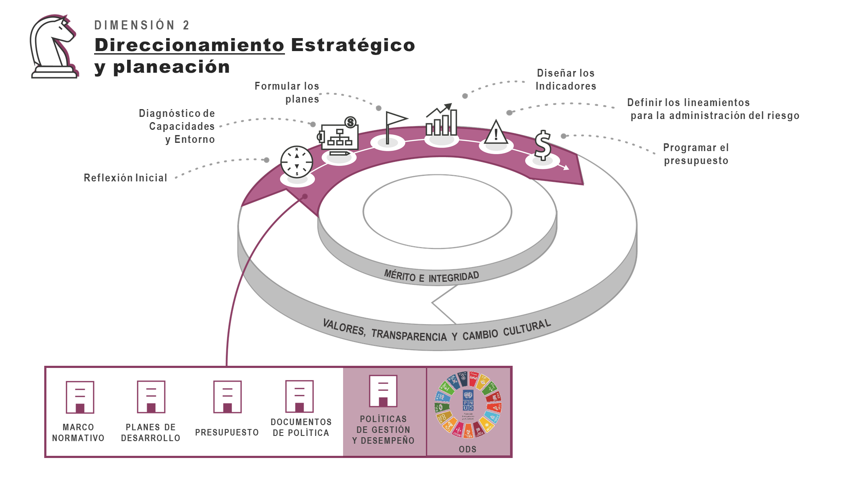

Slide 3
Plataforma Estratégica
MISIÓN
El Instituto Nacional de Vías -INVIAS- es una entidad del orden nacional, adscrita al Ministerio de Transporte, encargada de ejecutar políticas, estrategias, planes, programas y proyectos de infraestructura de transporte carretero, férreo, fluvial y marítimo, de acuerdo con los lineamientos dados por el Gobierno Nacional, para solucionar necesidades de conectividad, transitabilidad y movilidad de los usuarios, con tecnología sostenible y un talento humano calificado, íntegro, visionario y comprometido, contribuyendo a la competitividad y modernización de la infraestructura del país.
VISIÓN
Para el año 2030 el Instituto Nacional de Vías -INVIAS- será reconocido a nivel Latinoamericano, por su liderazgo en la estructuración, ejecución y operación de proyectos de infraestructura de transporte carretero, férreo, fluvial y marítimo a cargo, con procesos de desarrollo sostenible e innovación tecnológica y normativa, para el fortalecimiento del transporte intermodal, la conectividad entre centros de producción y de consumo; y la integración territorial y regional, contribuyendo a la competitividad del país y aumentando la satisfacción de los grupos de valor

Slide 4
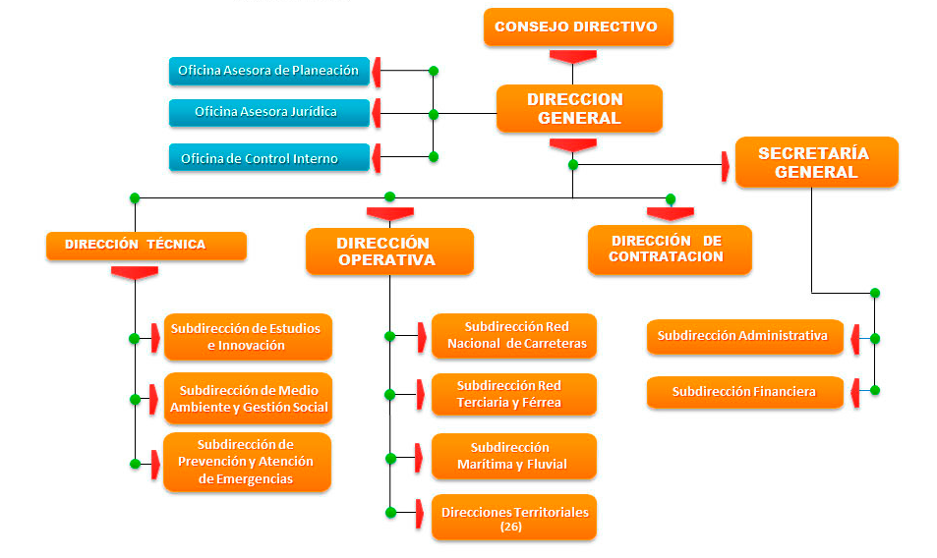
Recurso Humano

Slide 5
Valores
Honestidad
Actúo siempre con fundamento en la verdad, cumpliendo mis deberes con transparencia y rectitud, y siempre favoreciendo el interés general.
Respeto
Reconozco, valoro y trato de manera digna a todas las personas, con sus virtudes y defectos, sin importar su labor, su procedencia, títulos o cualquier otra condición.
Compromiso
Soy consciente de la importancia de mi rol como servidor público y estoy en disposición permanente para comprender y resolver las necesidades de las personas con las que me relaciono en mis labores cotidianas, buscando siempre su bienestar.
Diligencia
Cumplo con los deberes, funciones y responsabilidades asignadas a mi cargo de la mejor manera posible, con atención, prontitud y eficiencia, para así optimizar el uso de los recursos del Estado.
Justicia
Actúo con imparcialidad garantizando los derechos de las personas, con equidad.

Slide 6
Recursos Presupuestales: Marco de Gasto de Mediano Plazo
Proyectos de Inversión con metas PND
Millones de pesos | PND 2019-2022
Metas Plan Nacional de Desarrollo | 2019 | 2020 | 2021 | 2022
Vía primaria no concesionada con mantenimiento y rehabilitación | 178.694 | 408.366 | 171.058 | 175.530
Km de red vial primaria mejorados | 1.770.519 | 805.304 | 265.685 | 265.870
Km de vías terciarias mantenidas | 59.300 | 150.049 | 0 | 0
Km de vías terciarias construidas y mejoradas
Muelle fluvial construido, mejorado y mantenido | 15.100 | 13.000 | 9.000 | 9.000
Accesos marítimos mejorados, construidos y profundizados | 90.000 | 129.925 | 188.850 | 191.800

Slide 7
Caracterizaciones de Grupos de Valor
USUARIOS DE LA INFRAESTRUCTURA (modos carretero, férreo, fluvial y marítimo)
BENEFICIARIOS DEL ÁREA DE INFLUENCIA DE LOS PROYECTOS
ENTIDADES
Viajero Ocasional.
Viajero Frecuente.
Empresas de transporte de carga.
Empresas de transporte de Pasajeros.
Usuarios de PQRD.
Usuarios de las tarjetas de identificación electrónica TIE.
Usuarios de los TRÁMITES.
Comunidades.
Entidades del orden Nacional, Departamental y Municipal.
Corporaciones político-administrativas de elección popular como el Congreso, Asambleas y Concejos.
Órganos de control (especialmente, Procuraduría General de la Nación, Contraloría General de la República y Contralorías Territoriales, Personerías).
Organizaciones sociales / Veedurías ciudadanas.
Usuarios de PQRD.
Usuarios de las tarjetas de identificación electrónica TIE.
Usuarios de los TRÁMITES.
Entidades del orden Nacional, Departamental y Municipal.
Derechos a garantizar, necesidades a satisfacer y problemas que se deben solucionar

Slide 8
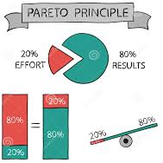
Diagnóstico de capacidades y entornos
Matriz DOFA*
Debilidades
Oportunidades
Fortalezas
Amenazas
Contexto Interno
Financieros, Humano, Modelo de Operación por Procesos, Estratégicos, Comunicación interna, Infraestructura y Tecnología
Contexto Externo
Económico/financiero, Políticos, Legales y Reglamentarios, Ambiental, Tecnológicos, Físicos y Sociales / Culturales.
Fuentes: mesa de trabajo con facilitadores MIPG, informes de gestión, desempeño y cumplimiento de planes en vigencias anteriores, resultados de la evaluación de indicadores y de riesgos, autoevaluación, auditorías internas y externas, resultados de las ESTRATEGIAS de rendición de cuentas, diagnósticos MIPG, ejecuciones presupuestales.

Slide 9
Prioridades Identificadas
ARTICULACIÓN
PACTO POR COLOMBIA. PACTO POR LA EQUIDAD
PND
Plan Estratégico Sectorial
Plan Estratégico Institucional 2019- 2022
Planes de Acción Anuales

Slide 10
Plan Nacional de Desarrollo
PACTOS
Pactos estructurales
1. Legalidad
2. Emprendimiento
Pactos transversales y regionales
4. Pacto por la sostenibilidad
6. Pacto por el transporte y la logística para la competitividad y la integración regional
7. Pacto por la transformación digital de Colombia
11. Pacto por la construcción de paz: cultura legalidad, convivencia, estabilización y victimas
16. Pacto por la descentralización: conectar territorios, gobiernos y poblaciones
25. Pactos regionales
Región Amazonia: Desarrollo sostenible por una Amazonía viva
Región Océanos: Colombia, potencia bioceánica

Slide 11
PLAN ESTRATÉGICO INSTITUCIONAL 2019 - 2022
Componente Estratégico
I. Pacto por la legalidad: seguridad efectiva y justicia transparente para que todos vivamos con libertad y en democracia
Línea PND: C. Alianza contra la corrupción: tolerancia cero con los corruptos
Objetivo PND
Fortalecer las capacidades institucionales para combatir la corrupción, afianzar la legalidad y el relacionamiento colaborativo con el ciudadano
II: Pacto por el emprendimiento, la formalización y la productividad: una economía dinámica, incluyente y sostenible que potencie todos nuestros talentos
Línea PND: D. Estado simple: menos trámites, regulación clara y más competencia
Objetivo PND
Disminuir la regulación y trámites para un ambiente competitivo
OBJETIVO ESTRÁTEGICO INSTITUCIONAL: Prevenir hechos de corrupción, mediante la implementación de las acciones del Plan Anticorrupción y de Atención al Ciudadano, generando credibilidad y confianza al ciudadano
ESTRATEGIA INSTITUCIONAL: Anticorrupción
PROGRAMAS INSTITUCIONALES: Contratación, modernización administrativa y gobierno corporativo
INDICADORES ESTRATÉGICOS Y METAS:
Acciones de tratamiento de riesgos de corrupción cumplidas: 100% de acciones de riesgos de corrupción cumplidas anualmente.
Trámites de la Entidad automatizados: 100% de los trámites de la Entidad automatizados.
Cumplimiento de la Agenda Regulatoria:100% de las actividades programadas en la Agenda Regulatoria.

Slide 12
PLAN ESTRATÉGICO INSTITUCIONAL 2019 - 2022
Componente Estratégico
IV. Pacto por la sostenibilidad: producir conservando y conservar produciendo
Línea PND: C. Colombia resiliente: conocimiento y prevención para la gestión del riesgo de desastres y la adaptación al cambio climático
Objetivo PND
* Avanzar en el conocimiento de escenarios de riesgos actuales y futuros para orientar la toma de decisiones en la planeación del desarrollo.
* Garantizar un manejo efectivo de desastres y la reconstrucción adaptada y resiliente
* Avanzar hacia la transición de actividades productivas comprometidas con la sostenibilidad y la mitigación del cambio climático
OBJETIVO ESTRÁTEGICO INSTITUCIONAL: Identificar, priorizar y reducir los riesgos a los que se expone la infraestructura de transporte, a través de la implementación del Plan de Gestión del Riesgo de Desastres del INVIAS, contribuyendo a proteger la infraestructura a cargo y los usuarios de las vías; en el marco de la política pública.
ESTRATEGIA INSTITUCIONAL: Gestión del Riesgo de Desastres
PROGRAMAS INSTITUCIONALES: Prevención y Gestión Vial Integral
OBJETIVO ESTRÁTEGICO INSTITUCIONAL: Implementar estrategias y líneas de acción para fortalecer los criterios de sostenibilidad en la gestión institucional y en el ciclo de vida de los proyectos de infraestructura de transporte
ESTRATEGIA INSTITUCIONAL: Sostenibilidad
PROGRAMAS INSTITUCIONALES: Prevención y Gestión Vial Integral
ESTRATEGIA INSTITUCIONAL: Modernización técnica
PROGRAMAS INSTITUCIONALES: *Innovación, estudios y normalización.
OBJETIVO ESTRÁTEGICO INSTITUCIONAL: Desarrollar los estudios, investigaciones y regulaciones normativas, que propendan por la conectividad vial y competitividad desde los territorios, incorporando las mejores tecnologías que requiere el país
INDICADORES ESTRATÉGICOS Y METAS:
Plan de Gestión del Riego de Desastres implementado: 100% del Plan de Gestión de Riesgos de Desastres implementado.
Estrategias y líneas de acción para fortalecer los criterios de sostenibilidad: 100% de implementación.
Soluciones innovadoras para el sector: 40%

Slide 13
PLAN ESTRATÉGICO INSTITUCIONAL 2019 - 2022
Componente Estratégico
VI. Pacto por el transporte y la logística para la competitividad y la integración regional
Línea PND: A. Gobernanza e institucionalidad moderna para el transporte y la logística eficientes y seguros
Objetivo PND:
Modernizar, simplificar y hacer más eficiente el marco institucional del sector transporte y logística para alcanzar mayores niveles de eficacia, especialización y articulación entre las entidades nacionales y territoriales.
Mejorar las condiciones de seguridad de la infraestructura de transporte y de los vehículos y construir una cultura ciudadana de corresponsabilidad y autorregulación para una movilidad segura.
OBJETIVO ESTRÁTEGICO INSTITUCIONAL: Modernizar la estructura organizacional del INVIAS, de acuerdo a las necesidades y políticas actuales que demanda la entidad para satisfacer a los grupos de valor.
ESTRATEGIA INSTITUCIONAL: Repotencialización Invias
PROGRAMAS INSTITUCIONALES: Contratación, modernización administrativa y gobierno corporativo
OBJETIVO ESTRÁTEGICO INSTITUCIONAL: Promover la articulación interinstitucional, mediante el suministro de equipos y tecnologías inteligentes de comunicación, requeridos por el Programa de Seguridad en las Carreteras Nacionales, para garantizar la seguridad y movilidad en las vías primarias del País
ESTRATEGIA INSTITUCIONAL: Alianzas estratégicas
PROGRAMAS INSTITUCIONALES: Programa de Seguridad en Carreteras Nacionales –PSCN-
INDICADORES ESTRATÉGICOS Y METAS:
Porcentaje de avance de las etapas conducentes al logro de la modernización de la estructura del InvÍas: 100% de las etapas adelantadas.
Programa de Seguridad en Carreteras Nacionales fortalecido: 100% de las acciones de fortalecimientos realizadas.

Slide 14
PLAN ESTRATÉGICO INSTITUCIONAL 2019 - 2022
Componente Estratégico
VI. Pacto por el transporte y la logística para la competitividad y la integración regional
Línea PND: C. Corredores estratégicos intermodales: red de transporte nacional, nodos logísticos y eficiencia modal
Objetivo PND:
Implementar el Plan Maestro Fluvial, con el fin de desarrollar y promocionar las ventajas del modo en un esquema de transporte intermodal.
Establecer e implementar la política nacional de reactivación y consolidación del transporte ferroviario de carga.
Fortalecer el sistema portuario colombiano y sus accesos marítimos.
OBJETIVO ESTRÁTEGICO INSTITUCIONAL: Realizar las acciones señaladas en el Plan Maestro de Transporte Intermodal - PMTI, mediante la gestión de recursos presupuestales que permitan fortalecer la intermodalidad de la infraestructura de transporte
ESTRATEGIA INSTITUCIONAL: Plan Maestro de Transporte Intermodal
PROGRAMAS INSTITUCIONALES: *Programa Obras fluviales. *Programa canales de accesos marítimos. *Redes férreas y estaciones.
INDICADORES ESTRATÉGICOS Y METAS:
Muelle fluvial construido, mejorado y/o mantenido: 9
Accesos marítimos mejorados, construidos y/o profundizados: 2
Sedes y estaciones férreas intervenidas: 34

Slide 15
PLAN ESTRATÉGICO INSTITUCIONAL 2019 - 2022
Componente Estratégico
VI. Pacto por el transporte y la logística para la competitividad y la integración regional
Línea PND: C. Corredores estratégicos intermodales: red de transporte nacional, nodos logísticos y eficiencia modal
Objetivo PND:
Mejorar la calidad del transporte carretero, en términos de capacidad/estado de la infraestructura y de la prestación de servicios para garantizar la conectividad entre centros de producción, distribución y consumo, así como la integración de los territorios.
OBJETIVO ESTRÁTEGICO INSTITUCIONAL: Mantener, rehabilitar y mejorar la infraestructura vial intermodal, mediante el desarrollo de programas estratégicos para la conectividad del país
ESTRATEGIA INSTITUCIONAL: Programas estratégicos intermodales
PROGRAMAS INSTITUCIONALES: *Corredores de mantenimiento y rehabilitación. *Terminación de Proyectos Especiales. *Terminación de pavimentación de corredores. *Proyectos de largo plazo. *Rehabilitación y construcción de puentes. *Innovación, estudios y normalización.
INDICADORES ESTRATÉGICOS Y METAS:
Vía primaria no concesionada con mantenimiento y rehabilitación: 100 km
Vía primaria no concesionada mejoradas: 270 km
Nuevas tecnologías probadas: 1 modo de transporte con nuevas tecnologías constructivas adoptadas

Slide 16
PLAN ESTRATÉGICO INSTITUCIONAL 2019 - 2022
Componente Estratégico
VI. Pacto por el transporte y la logística para la competitividad y la integración regional
Línea PND: D. Innovación financiera y movilización de nuevas fuentes de pago
Objetivo PND:
Promover el desarrollo de fuentes de pago alternativas para fondear proyectos de transporte y, de esta manera, ayudar a viabilizar las diferentes iniciativas que requieren recursos adicionales para su implementación.
OBJETIVO ESTRÁTEGICO INSTITUCIONAL: Identificar, desarrollar, activar e implementar nuevas opciones de financiamiento a corto, mediano y largo plazo, para desarrollar la red vial a cargo
ESTRATEGIA INSTITUCIONAL: Nuevas fuentes de financiación
PROGRAMAS INSTITUCIONALES: *Nuevos peajes *Mecanismos innovadores de financiamiento
INDICADORES ESTRATÉGICOS Y METAS:
Nuevas casetas de peajes instaladas: 8 nuevos peajes en la red vial de instituto instalados.
Fuentes adicionales de ingresos gestionadas: Implementar 5 nuevas fuentes de financiación.

Slide 17
Componente Estratégico
PLAN ESTRATÉGICO INSTITUCIONAL 2019 - 2022
VII. Pacto por la transformación digital de Colombia: Gobierno, empresas y hogares conectados con la era del conocimiento
Línea PND: B. Hacia una sociedad digital e industria 4.0: por una relación más eficiente, efectiva y transparente entre mercados, ciudadanos y Estado
Objetivo PND
5. Definir e implementar la infraestructura de datos para generar valor social y económico
1. Promover la digitalización y automatización masiva de trámites.
OBJETIVO ESTRÁTEGICO INSTITUCIONAL: Gestionar sistemas de información integrados, interoperando con otras entidades, para una oportuna y eficiente gestión
ESTRATEGIA INSTITUCIONAL: Transformación digital
PROGRAMAS INSTITUCIONALES: Contratación, modernización administrativa y gobierno corporativo
INDICADORES ESTRATÉGICOS Y METAS:
Sistemas de información integrados e interoperando: 7 sistemas de información integrados e interoperando

Slide 18
PLAN ESTRATÉGICO INSTITUCIONAL 2019 - 2022
Componente Estratégico
XI. Pacto por la construcción de paz: cultura legalidad, convivencia, estabilización y victimas
“Focalización territorial para intervenciones más eficientes”
Objetivo PND
Estabilizar los territorios rurales, principalmente en los 170 municipios PDET
XVI. Pacto por la descentralización: Conectar territorios, gobiernos y poblaciones
Línea PND: B. Estimular tanto la productividad como la equidad, a través de la conectividad y los vínculos entre la ciudad y el campo
Objetivo PND
1. Conectar territorios para estimular la productividad regional (estructura espacial)
OBJETIVO ESTRÁTEGICO INSTITUCIONAL: Implementar el programa Colombia Rural en la Red Vial Terciaria a través de emprendedores rurales, por medio de alianzas estratégicas de investigación con la academia, para realizar pruebas de nuevos materiales; lo que permitirá integrar los centros de producción rural con los centros de consumo
ESTRATEGIA INSTITUCIONAL: Alianzas estratégicas
PROGRAMAS INSTITUCIONALES: * Mantenimiento y mejoramiento de la red terciaria. * Pavimentación de red secundaria. * Innovación, estudios y normalización.
INDICADORES ESTRATÉGICOS Y METAS:
Elaboración del Inventario del inventario de la red vial terciaria en municipios PDET: 100%
Vías terciarias con mantenimiento: 15.000 km
Vías terciarias mejoradas y construidas 400 km

Slide 19
Resumen objetivos, indicadores y metas estratégicas
OBJETIVOS ESTRATÉGICOS
INDICADORES
METAS
Prevenir hechos de corrupción, mediante la implementación de las acciones del Plan Anticorrupción y de Atención al Ciudadano, generando credibilidad y confianza al ciudadano
Acciones de tratamiento de riesgos de corrupción cumplidas
100% de acciones de riesgos de corrupción cumplidas anualmente
Trámites de la Entidad automatizados
100% de los trámites de la Entidad automatizados.
Cumplimiento de la Agenda Regulatoria
100% de las actividades programadas

Slide 20
Resumen objetivos, indicadores y metas estratégicas
OBJETIVOS ESTRATÉGICOS
INDICADORES
METAS
Identificar, priorizar y reducir los riesgos a los que se expone la infraestructura de transporte, a través de la implementación del Plan de Gestión del Riesgo de Desastres del INVIAS, contribuyendo a proteger la infraestructura a cargo y los usuarios de las vías; en el marco de la política pública
Plan de gestión del riesgo de desastres implementado
100% de Plan de Gestión de desastres implementado
Modernizar la estructura organizacional del INVIAS, de acuerdo a las necesidades y políticas actuales que demanda la entidad para satisfacer a los grupos de valor
Porcentaje de avance de las etapas conducentes al logro de la modernización de la estructura del Invías
100% de las etapas adelantadas
Promover la articulación interinstitucional, mediante el suministro de equipos y tecnologías inteligentes de comunicación, requeridos por el Programa de Seguridad en las Carreteras Nacionales, para garantizar la seguridad y movilidad en las vías primarias del País
Programa de Seguridad en Carreteras Nacionales fortalecido
100% del programa de Seguridad en Carreteras Nacionales fortalecido

Slide 21
Resumen objetivos, indicadores y metas estratégicas
OBJETIVOS ESTRATÉGICOS
INDICADORES
METAS
Realizar las acciones señaladas en el Plan Maestro de Transporte Intermodal - PMTI, mediante la gestión de recursos presupuestales que permitan fortalecer la intermodalidad de la infraestructura de transporte
Muelle Fluvial construido, mejorado y/o mantenido
9
Accesos marítimos mejorados, construidos y/o profundizados
2
Sedes y estaciones férreas intervenidas
34
Mantener, rehabilitar y mejorar la infraestructura vial intermodal, mediante el desarrollo de programas estratégicos para la conectividad del país
Vía primaria no concesionada con mantenimiento y rehabilitación
100 km
Vía primaria no concesionada mejorada
270 km
Nuevas tecnologías probadas
1 modo de transporte con nuevas tecnologías constructivas adoptadas

Slide 22
Resumen objetivos, indicadores y metas estratégicas
OBJETIVOS ESTRATÉGICOS
INDICADORES
METAS
Identificar, desarrollar, activar e implementar nuevas opciones de financiamiento a corto, mediano y largo plazo, para desarrollar la red vial a cargo
Nuevas casetas de peajes instaladas
8 nuevos peajes en la red vial del Instituto instalados
Fuentes adicionales de ingresos gestionadas
Implementar 5 nuevas fuentes de financiación
Gestionar sistemas de información integrados, interoperando con otras entidades del sector, para una oportuna y eficiente gestión
Sistemas de información integrados e interoperando
7 Sistemas de información integrados e interoperando
Implementar el programa Colombia Rural en la Red Vial Terciaria a través de emprendedores rurales, por medio de alianzas estratégicas de investigación con la academia, para realizar pruebas de nuevos materiales; lo que permitirá integrar los centros de producción rural con los centros de consumo
Vías terciarias con mantenimiento
15.000 km
Vías terciarias mejoradas y construidas
400 km

Slide 23

Consulte nuestro
Plan Estratégico Institucional 2019-2022

Slide 24
Gracias

